Slide 1
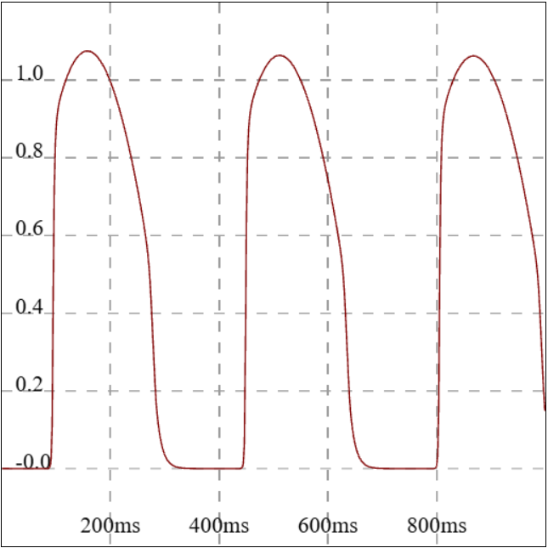
❖
◆
⬥
Membrane Potential (u)
0.3
APD
DI
Time (t)

